Slide 1





자동화 시스템 개발 프로젝트
01
탁송/대리 기사
AI 스마트 매칭 서비스
TEAM | AI탁송/매칭서비스 프로젝트
DATE | 2026. 01. 02 - 2026. 01. 16

Slide 2








TEAM MEMBERS
02
팀원 소개
장성우
강지수
강대규
이상혁
탁송/대리 AI매칭프로젝트
탁송운행 수행에 최적의 기사를 연결해줌으로 효율적인 수행을 가능하게 하는 프로그램 개발
신뢰도를 바탕으로 배차매칭을 진행
탁송 과정에서 발생하는 분쟁을 줄이기 위해, 탁송 전/후 차량사진을 비교해 신규 흠집 여부와 심각도를 자동으로 판정하는 프로그램을 제작
대리기사에게 최적의 운행시각과 경로를 추천하는 맞춤 시스템과
고객 리뷰의 키워드를 AI 학습을 통해 감정 분석 하여 분류하는
시스템 개발을 담당
시스템을 통합하고 데이터 베이스를 만들어 웹페이지를 통해 탁송 정보들을 확인하고 매칭할 수 있도록 서버를 구축

Slide 3


TABLE OF CONTENTS
03
목차
프로젝트 소개 및 개요
01
AI 모델 개발 및 기능 검증
06
문제 정의 및 접근 방식
02
통합 적용 시나리오
07
서비스 구조 설계
03
프로젝트 한계 및 개선방향
08
데이터 구성 및 활용 방안
04
향후 확장 가능성
09
핵심 AI 모듈 설계
05

Slide 4






PROJECT INTRODUCE & OVERVIEW
04
프로젝트 소개 및 개요
탁송차량과 대리 기사를 AI 기술로 매칭시켜서 더 효율적 · 수익이 증대되는
서비스를 제공하는 프로그램을 개발하는 프로젝트 입니다
대리점으로 부터 지정된 배차와 대리 기사의 거리를 검색하고 기사의 종합적인 신뢰도 점수를 구하고 높은 순으로 자동 매칭
탁송 전후 사진을 비교하여 사고를 비교 분석하여 단계별 점수를 부여
탁송 전후 고객의 만족도에 따라 점수를 부여
탁송 운행 구간의 기상상태 최적의 운행노선과 특이사항을 자동으로 수집하여 수행기사에게 전달
웹 서비스를 통한 배차 정보, 기사 정보와 운행 경로를 검색
주요 기능
탁송 기사 신뢰도 기반 매칭
탁송 중 차량 품질 관리 자동화
고객 만족도 신뢰도 점수 가산 · 감산
최적의 운행시각 · 경로 추천
웹 서비스 플랫폼 구축

Slide 5





PROBLEM DEFINITION
05
문제 정의
기존 탁송 매칭 과정에서 발생하는 문제
01
현황
기사와 화물 매칭이 전화·문자 등 수작업 중심으로 이루어지고 있음
02
문제점
배차 지연, 경로 비효율, 수익 불투명 등으로 기사와 고객 모두 불편
03
영향
배송 지연, 비용 증가, 고객과 기사 불만 발생과 만족도 저하
04
필요성
효율적 배차와 실시간 정보 제공으로 시간과 비용을 절감할 필요 있음

Slide 6




APPROACH
06
접근 방식
AI와 데이터를 기반으로 탁송 매칭 과정을 자동화
전략
핵심 기술
프로세스
기대 효과
수작업 중심의 배차를 AI 기반 자동 매칭 방식으로 전환
위치 데이터와 AI 분석을 활용한 최적 매칭 알고리즘 적용
화물 등록 → 기사 추천 → 자동 배차 → 실시간 알림
배차 시간 단축, 기사 수익 향상, 고객 만족도 개선

Slide 7





SERVICE ARCHITECTURE
07
서비스
구조
설계
데이터 수집
매칭 알고리즘
알림 및 배차
기사위치 화물정보 등
AI 기반 최적 매칭
실시간 자동 알림 및 배차
기사 위치, 화물 정보, 예약 시간 등의 데이터를 실시간으로 수집
사용자 입력 및 시스템 로그 데이터를 기반으로 매칭에 필요한 핵심 정보 확보
수집된 데이터를 바탕으로 AI 기반 매칭 알고리즘 수행
거리, 시간, 수익성을 고려하여 기사와 화물의 최적 조합 도출
매칭 결과를 기사에게 실시간 알림으로 전달
자동 배차 및 상태 업데이트를 통해 원활한 탁송 진행 지원

Slide 8


DATA STRUCTURE & UTILIZATION
08
데이터 구성 및 활용방안
차량 데이터
차량 파손 상태 데이터
출발지 / 도착지
차량 종류 및 특이사항
예약 시간 및 탁송 금액
탁송 전·후 차량 외관 이미지
흠집 및 파손 여부 체크 결과
파손 위치 및 정도 기록
차량 상태 이력 관리
차량 정보
파손 상태
기사 데이터
기사 정보
매칭 이력
매칭 이력 데이터
데이터 구성
기사 위치 정보 (GPS)
차량 유형 및 운행 가능 조건
운행 이력 및 배차 성공률
수락/거절 기록
STRUCTURE
배차 결과 및 소요 시간
기사별 운송 이력
고객 평가 및 피드백

Slide 9
DATA STRUCTURE & UTILIZATION
09
데이터 구성 및 활용방안
활용 방안
UTILIZATION
AI 매칭 정확도 향상
정확도
분쟁
분쟁 및 클레임 대응
기사 운행 이력, 차량 파손 이력을 함께 고려
차량 관리 신뢰도가 높은 기사 우선 추천
탁송 전·후 차량 상태 기록을 통한 분쟁 최소화
고객과 기사 간 책임 소재 명확화
신뢰도
기사 신뢰도 평가
파손 발생 빈도를 기반으로 기사 신뢰도 점수 반영
안전 운행 이력이 좋은 기사에게 우선 배차

Slide 10



CORE AI MODULE DESIGN
10
핵심 AI 모듈 설계
매칭 정확도와 서비스 신뢰도를 동시에 높이기 위해 역할별 AI 모듈을 설계했습니다
기사 · 화물 매칭
리뷰 감정 분석
차량 파손
검사
AI 모듈 통합 설계
기사 신뢰도

Slide 11
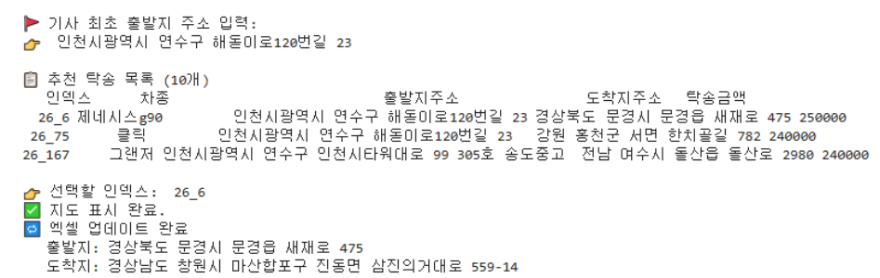


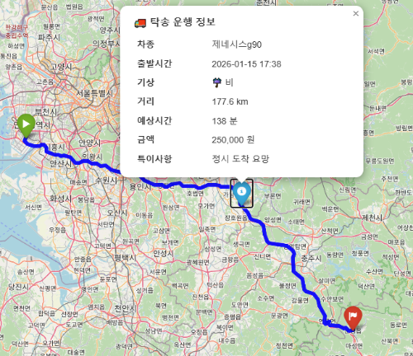
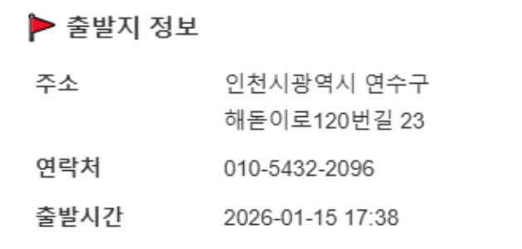

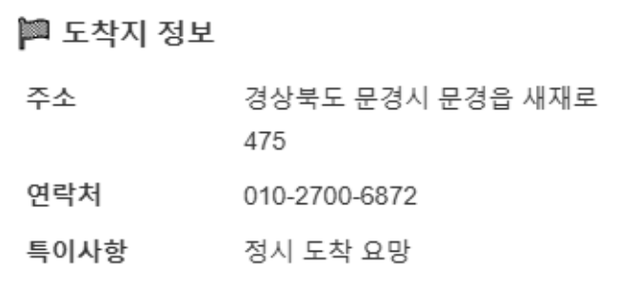

AI MODEL DEVELOPMENT & VALIDATION
11
AI 모델 개발 및 기능 검증
최적의 운행 시각 · 경로 자동 매칭 시스템
역할
기사와 화물 간 최적의 조합을 도출
입력 데이터
출력 결과
기사 위치, 차량 정보
화물 출발지/도착지, 예약 시간
예상 수익, 이동 거리
기사 추천 리스트
최적 매칭 결과
경로 지도 화면 표시
처리 방식
거리 및 시간 기반 스코어링
수익 최적화 가중치 적용
조건 필터링 후 우선순위 추천

Slide 12
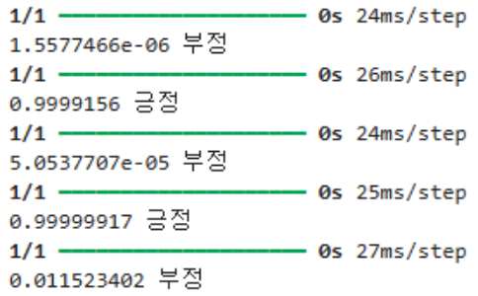
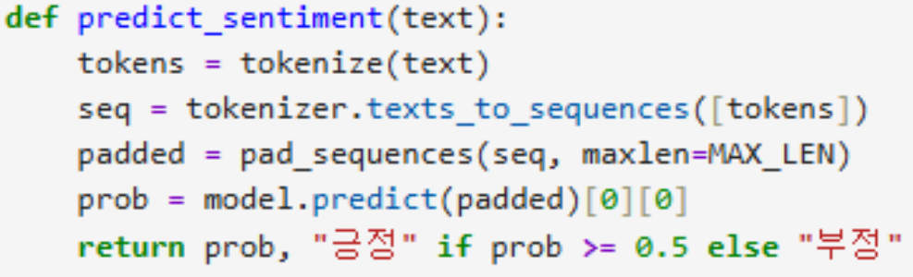
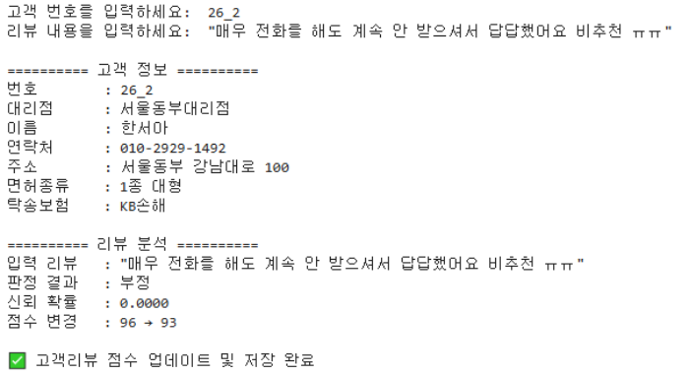
AI MODEL DEVELOPMENT & VALIDATION
12
AI 모델 개발 및 기능 검증
모델 활용 테스트
리뷰 키워드 감정 분석 분류 시스템
역할
고객의 리뷰를 분류하여 신뢰도 점수를 가산 혹은 감산
입력 데이터
출력 결과
고객 정보
고객 리뷰
입력 된 리뷰
고객정보
리뷰 분석 결과
처리 방식
리뷰 텍스트 데이터를 형태소로 분석
정수로 인코딩 후 모델 구성, 학습으로
긍정 혹은 부정으로 분류

Slide 13
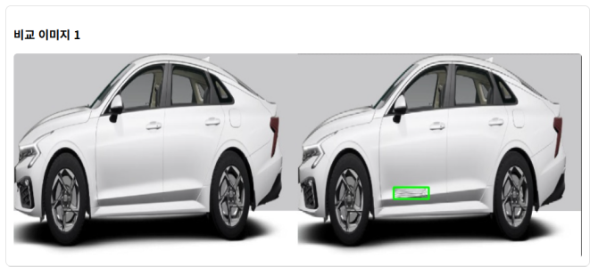
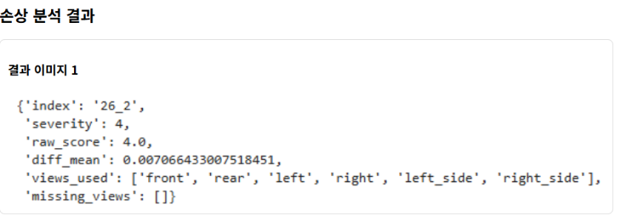
AI MODEL DEVELOPMENT & VALIDATION
13
AI 모델 개발 및 기능 검증
탁송 차량 흠집 발생 여부 검사 시스템
역할
탁송 전·후 차량 상태를 비교하여 파손 여부 판단
입력 데이터
출력 결과
차량 외관 이미지 (탁송 전/후)
차량 부위별 촬영 이미지
파손 여부 및 위치 정보
신뢰도 평가 및 분쟁 대응 데이터
처리 방식
이미지 기반 손상 영역 탐지
파손 유형 분류

Slide 14
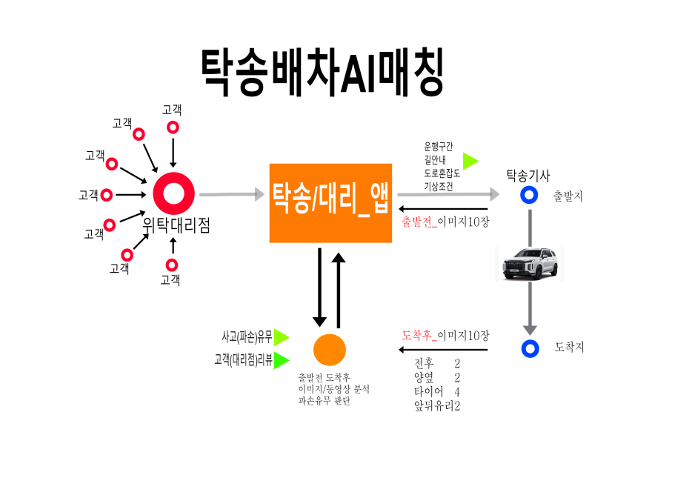
AI MODEL DEVELOPMENT & VALIDATION
14
AI 모델 개발 및 기능 검증
기사별 신뢰도 판정 시스템
역할
기사 운행 이력 및 차량 관리 수준을 반영한 신뢰도 산출
입력 데이터
출력 결과
과거 매칭 성공률
차량 파손 발생 이력
고객 평가 및 클레임 기록
매칭 우선순위 조정
고신뢰 기사 우선 배차
처리 방식
지표별 점수화 및 가중치 적용
종합 신뢰도 점수 산출

Slide 15

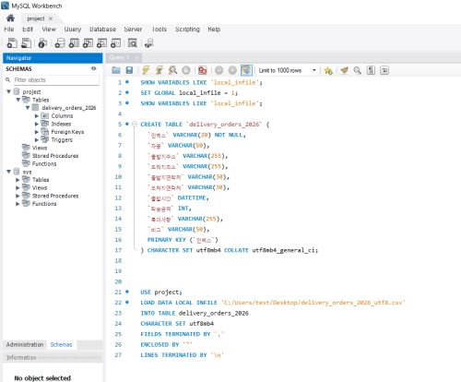
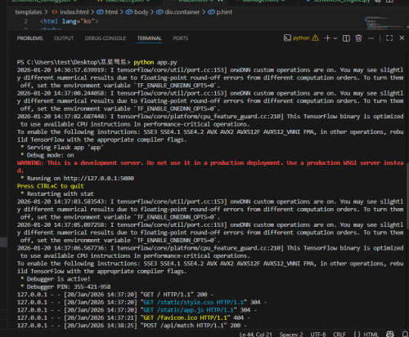
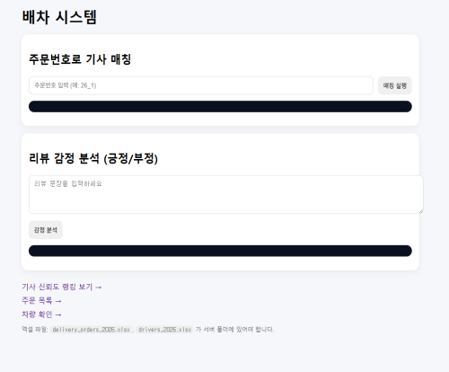
INTEGRATED APPLICATION SCENARIO
15
통합 적용 시나리오
데이터베이스 설계
웹 서버 구축
웹 서버스 구현
기사·화물·차량 상태 데이터를 MySQL에 저장
테이블 구조 설계
기사-차량-매칭 등 관계 설정
서버 실행 환경을 구성하고 DB(MySQL)연결
웹 요청으로 MySQL 데이터 조회와 처리 로직 작성
웹 환경에서 사용자 화면과 서비스 기능 구현매칭, 조회 등 AI 결과를 실시간 반영하여
효율적인 요청과 등록, 결과 확인이 가능

Slide 16
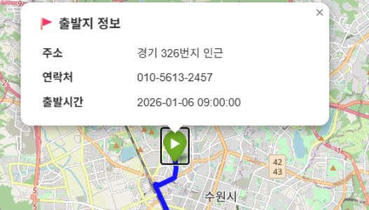
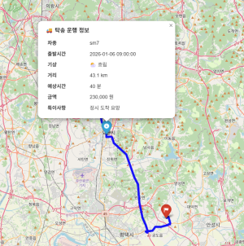
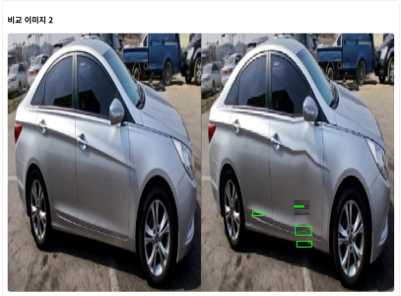
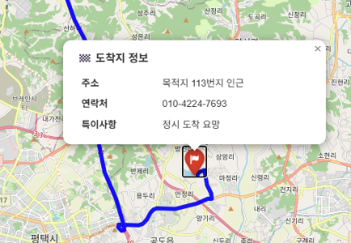
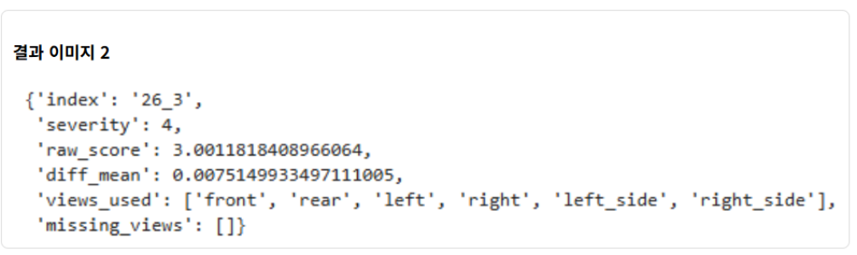
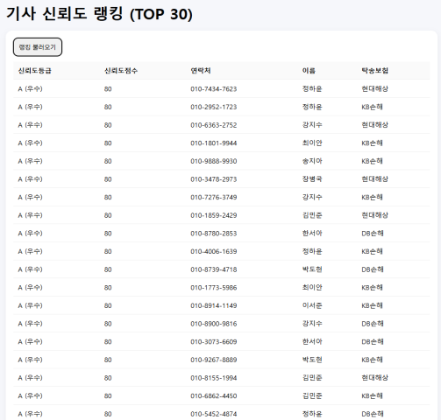
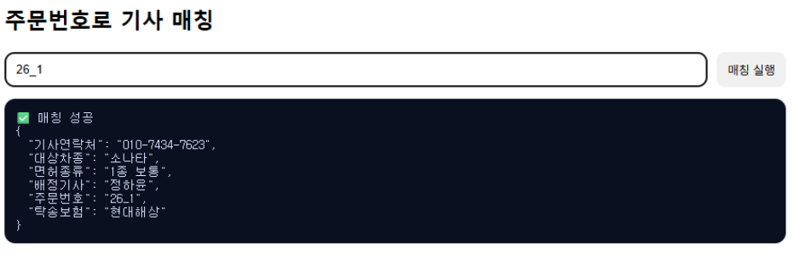
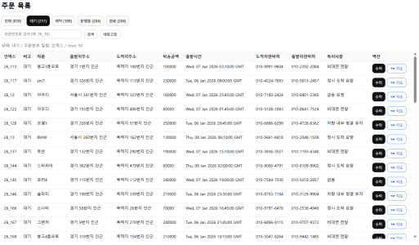
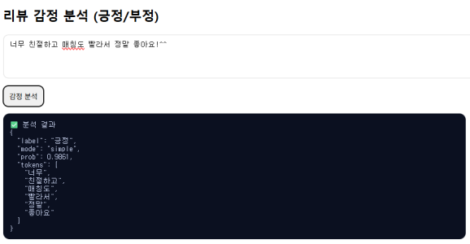
INTEGRATED APPLICATION SCENARIO
16
통합 적용 시나리오
웹 서비스 기능 구현 출력화면

Slide 17


PROJECT LIMITATIONS
17
프로젝트 한계
데이터 규모의 한계
AI 모델 정확도 한계
실제 운영 데이터가 아닌 제한된 샘플 데이터 기반
AI 모델 학습 및 검증에 제약 존재
기사 신뢰도 및 매칭 결과가 제한된 변수에 의존
차량 파손 검사의 경우 이미지 데이터 다양성 부족
실시간 서비스 환경 미반영
외부 시스템 연동 미구현
로컬 서버(Flask + MySQL) 기반
다중 사용자, 트래픽, 동시 요청 처리 미흡
결제, 지도 API, 알림 서비스 등
실제 상용 서비스에 필요한 요소 일부 제외

Slide 18


FUTURE IMPROVEMENTS
18
개선방향
데이터 확장 및 고도화
클라우드 기반 서비스 전환
실제 운행 데이터 누적
파손 이미지, 운행 이력 데이터 지속 수집
AI 모델 재학습 및 성능 향상
AWS / GCP 환경으로 이전
MySQL → RDS
Flask → 확장형 서버 구조
AI 모델 정교화
서비스 기능 확장
매칭 모델에 시간·거리·기사 평점 가중치 추가
차량 파손 검사 모델의 정확도 개선
실시간 추론 구조 도입
실시간 위치 추적
이상 운행 감지 시스템
운행 리포트 자동 생성

Slide 19






FUTURE SCALABILITY
19
향후 확장 가능성
클라우드 기반 서비스 확장
AI 모델 고도화 및 자동화
로컬 서버에서 AWS 등 클라우드 환경으로 이전하여
대규모 트래픽과 다중 사용자 처리 가능
운행 데이터 누적을 통한 모델 학습 및
실시간 예측·판단 기능 정확도 강화
가능성
외부 서비스 연동 확대
서비스 대상 확장
지도, 결제, 알림 API 연동으로
실제 상용 서비스 수준의 기능 확장
탁송을 넘어, 퀵, 대리 및
법인·렌터카·물류 서비스로 적용 범위 확대

Slide 20

THANK YOU
20
감사합니다.
TEAM | AI탁송/매칭서비스 프로젝트
DATE | 2026. 01. 02 - 2026. 01. 16

